Slide 1
ОРГАНИЗАЦИЈА УСТАНИЧКЕ ВЛАСТИ
УЏБЕНИК ЗА ИСТОРИЈУ 8 РАЗРЕД НАСТАВНИК ИСТОРИЈЕ КАТАНИЋ БОЈАН
(СТРАНице од 134 . до 137.) ОШ ,,СВЕТИ САВА“ КАКМУЖ ПЕТРОВО

Slide 2
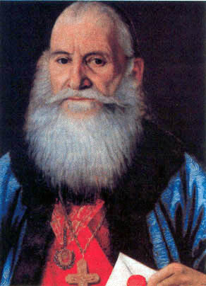
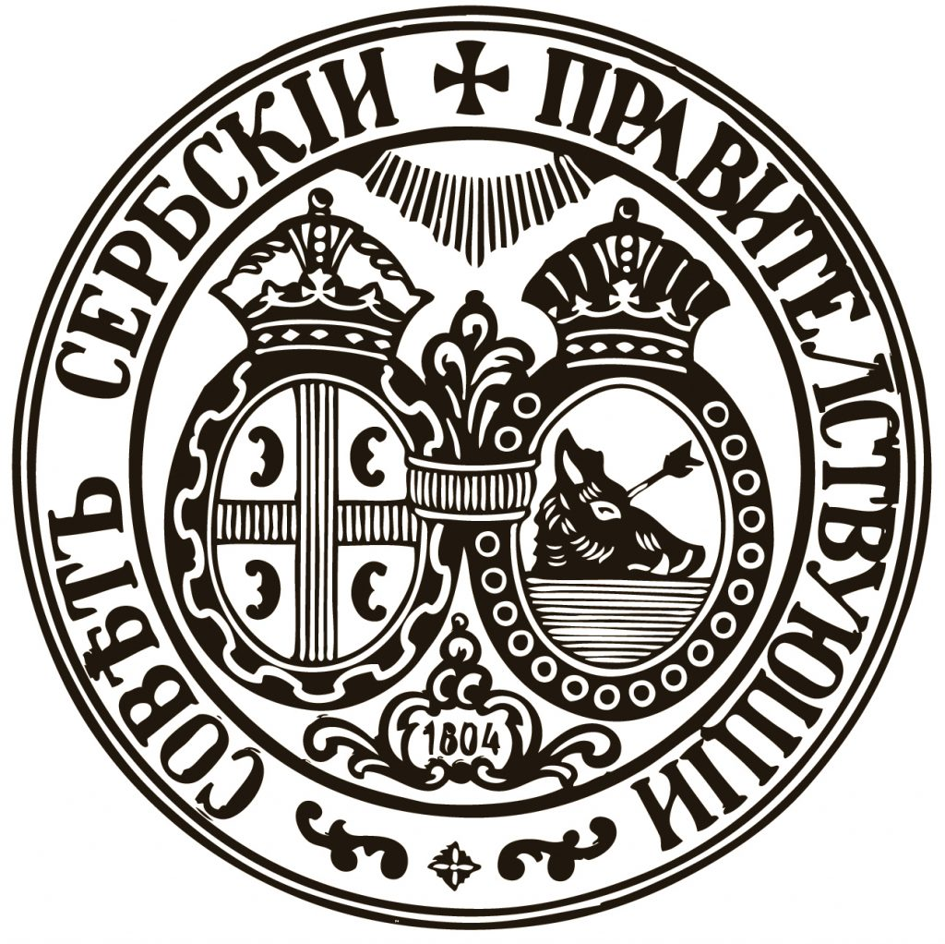
Једна од најважнијих тековина Првог српског устанка јесте стварање устаничке државе. Устаници су ослобађајући Београдски пашалук од Османлија истовремено стварали државу, тако да се јавила потреба за изградњом устаничке власти. Били су свјесни да се држава не може направити без закона и прописа. У овој лекцији говорићемо о уређењу устаничке власти, те о улози и значају Вожда, Народне скупштине и Правитељствујушћег совјета.
ПРОТА МАТИЈА НЕНАДОВИЋ
ГРБ ПАРВИТЕЉСТВУЈУШЋЕГ СОВЈЕТА

Slide 3
У жељи да направе државу по угледу на европске, устаници су потражили помоћ од учених Срба из Угарске, проф. Божидара Грујовића и митрополита Стефана Стратимировића. Најважнији орган државне власти била је Народна скупштина, састављена од најистакнутијих старјешина, војвода и свештеника. Рјешавала је најважнија питања као што су питања државног уређења, спољне политике и друга. Народна скупштина је 1804. године у Орашцу изабрала Карађорђа за врховног предводитеља устанка. Први озбиљнији покушај у организацији државне управе Срби су направили 1805. године када су основали Правитељствујушћи совјет. Совјет је врховни орган валсти , састављен од угледних устаничких старјешина, и то из сваке нахије се бирао по један представник, што је чинило укупно дванаест совјетника. Прота Матија Ненадовић био је први пресједник а послије њега пресједници су били Младен Миловановић и Јаков Ненадовић. Совјет је оснивао судове (сеоске, кнежинске и нахијске), заводио порезе, набављао оружје и храну за потребе устаника и рјешавао друга важна питања.

Slide 4
На скупштинском засједању 1811. године кад се расправљало о војним, финансијским и политичким питањима донесено је више уставних аката којима је реорганизована државна власт. Овим актом Карађорђе се потисује као Вожд што ће постати његова званична титула. Војводе као што су Миленко Стојковић и Петар Добрњац, непомирљиви Карађорђеви противници који нису прихватили ново државно уређење, протјеран су из земље.
ОБРАЗОВАЊЕ У УСТАНИЧКОЈ ДРЖАВИ
Како је у устаничкој држави тада било мало писмених људи, Совјет је за чиновнике постављао претежно образоване Србе из Угарске. Устаничке власти су отварале школе у многим мјестима у ослобођеној Србији. Тако је 1808. године у Београду отворена Велика школа, прва просвјетна установа намијењена вишем образовању, по европском узору. За првог управника школе изабран је њен оснивач Иван Југовић. Једно вријеме њом је управљао Доситеј Обрадовић, члан Совјета који је 1810. године отворио Богословску школу у Београду.

Slide 5
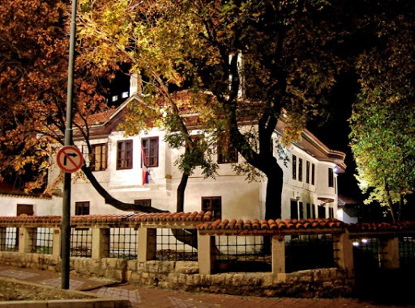
ДОСИТЕЈ ОБРАДОВИЋ
КУЋА ГЈДЕ ЈЕ ОСНОВАНА ВЕЛИКА ШКОЛА

Slide 6
ДОМАЋИ ЗАДАТАК
Одговорити на питања:
Који је био најважнији орган државне власти и објасните његове надлежности?
Од кога је био састављен Правитељствујушћи совјет и која је питања рјешавао?
По чему је значајно скупштинско засједање из 1811. године?
Шта знаш о просвјетној дјелатности у устаничкој држави?
Српска историјска читанка ,,Од слободе до устава”
https://youtu.be/EoqIvIWL1l0
ХВАЛА НА ПАЖЊИ

